Slide 1

Lịch sử 6

Slide 2

Khởi động

Slide 3



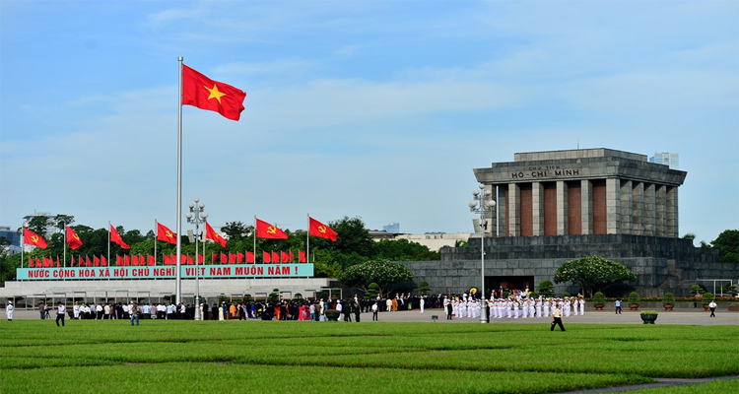


















Slide 4


Câu 1: Nhờ biết trồng trọt, chăn nuôi, người nguyên thuỷ đã bắt đầu đời sống
Định cư

Slide 5
Một trong những biểu hiện về đời sống tinh thần của người nguyên thuỷ là
Có tục chôn cất người chết

Slide 6
Xã hội nguyên thuỷ kéo dài hàng triệu năm từ khi con người xuất hiện trên Trái Đất cho đến khi
Xã hội có giai cấp và nhà nước hình thành

Slide 7
Trong bầy người nguyên thuỷ, phụ nữ hái lượm hạt, quả; còn đàn ông săn bắt thú rừng, đó là sự phân công lao động theo?
Giới tính

Slide 8
Nội dung nào dưới đây không phản ánh đúng về đời sống tinh thần của người nguyên thủy?
Chế tạo ra cung tên, mũi lao

Slide 9
So với người tối cổ, người tinh khôn đã
Biết trồng trọt và thuần dưỡng động vật

Slide 10

Bài 5: Sự chuyển biến từ xã hội nguyên thủy sang xã hội có giai cấp

Slide 11

I.
Sự xuất hiện của công cụ lao động bàng ki loại
II
Sự chuyển biến trong xã hội nguyên thủy
III
Việt Nam cuối thời kì nguyên thủy.

Slide 12

I
Sự xuất hiện của công cụ lao động bằng kim loại

Slide 13

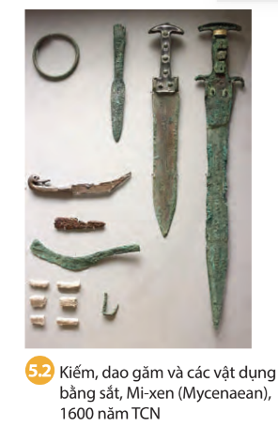
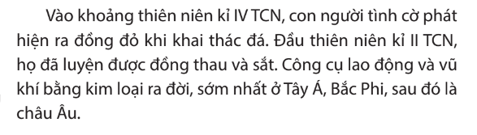
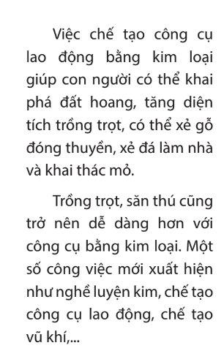
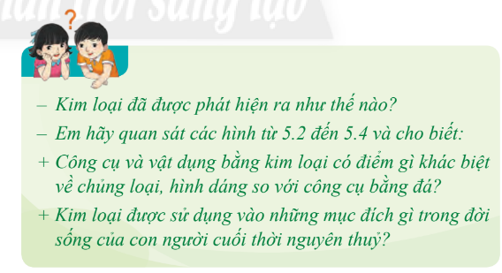
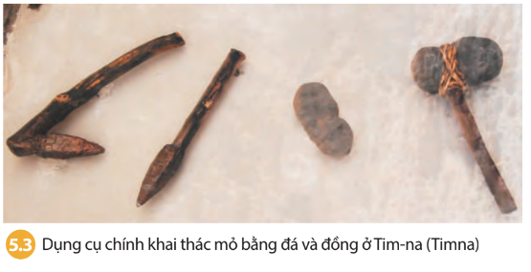
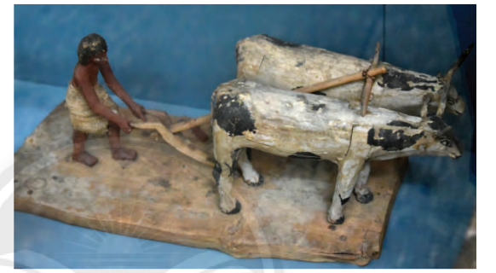

Slide 14

Câu hỏi 1 trang 27 Lịch Sử lớp 6: Kim loại đã được phát hiện ra như thế nào?
- Từ thiên niên kỉ V TCN, con người tình cờ phát hiện ra đồng đổ khi khai thác đá.
- Đầu thiên niên kỉ II TCN, họ đã luyện được đồng thau và sắt.

Slide 15

Câu hỏi 2 trang 27 Lịch Sử lớp 6: Em hãy quan sát các hình 5.2 đến 5.4 và cho biết:
-Điểm khác biệt của công cụ bằng kim loại so với công cụ bằng đá là:
+ Phong phú, đa dạng về chủng loại (có các loại công cụ như: mũi tên, kiếm, dao găm, lưỡi câu, lưỡi cày bằng kim loại…).
+ Hình dáng công cụ mảnh, thanh thoát và sắc bén hơn, hiệu quả hơn.
- Kim loại được sử dụng vào các mục đích sau:
+ Chế tạo công cụ lao động, vũ khí…
+ Làm đồ trang sức (vòng tay, vòng cổ…)
+ Khai thác mỏ (dùng dụng: búa, đục, lưỡi rìu bằng đồng… để khai thác mỏ đồng).
+ Xuất hiện nghề luyện kim.

Slide 16


I.Sự xuất hiện của công cụ lao động bằn kim loại
-Vào khoảng thiên niên kỷ IV TCN ,luyện được đồng thau và sắt .
-Vào khoảng thiên niên kỷ IV TCN ,con người phát hiện ra đồng đỏ.
-Đầu thiên niên kỷ II TCN , luyện được thau và sắt và công cụ kim loại ra đời.
+Diện tích trông trọt tăng,xuất hiện nghề luyện kim, cho chế tạo công cụ lao động, vũ khí .

Slide 17

II.
Sự chuyển biến trong xã hội nguyên thủy

Slide 18

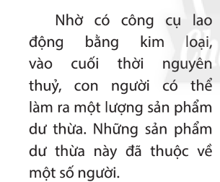
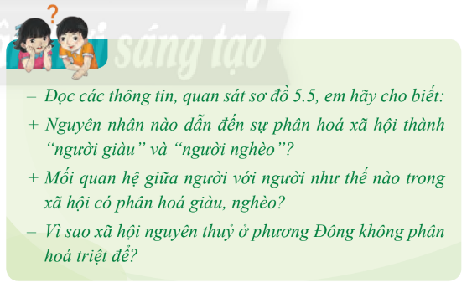
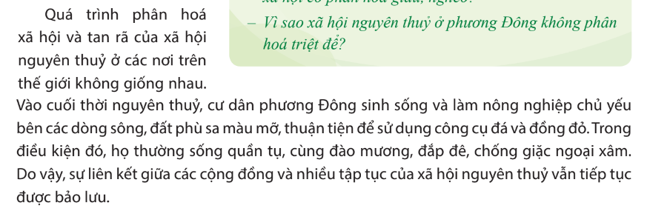

Slide 19

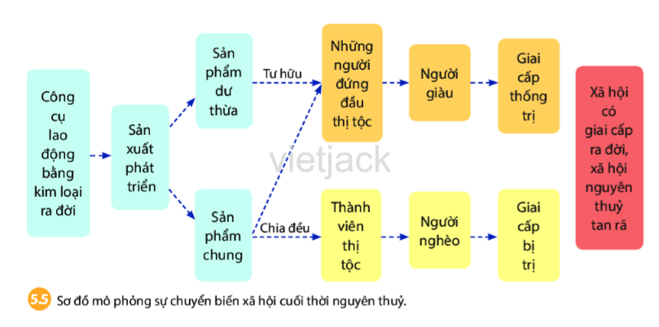
Câu hỏi 1 trang 28 Lịch Sử lớp 6: Đọc các thông tin, quan sát sơ đồ 5.5, em hãy cho biết:+ Nguyên nhân nào dẫn đến sự phân hóa xã hội thành “người giàu” và “người nghèo”? + Mối quan hệ giữa người với người trong xã hội có phân hóa giàu, nghèo
- Nguyên nhân dẫn đến sự phân hóa xã hội thành “người giàu” và “người nghèo” là: tình trạng “tư hữu” (một số người có chức quyền trong thị tộc, bộ lạc đã chiếm hữu một phần của cải tập thể thành của riêng; điều này khiến cho quan hệ “công bằng và bình đẳng” trong xã hội bị phá vỡ; xã hội dần có sự phân hóa).
- Trong xã hội có giai cấp: quan hệ công bằng – bình đẳng bị phá vỡ, thay vào đó là mối quan hệ bất bình đẳng giữa các giai cấp.
+ Giai cấp thống trị (những người giàu có) nắm trong tay quyền lực, được hưởng nhiều đặc quyền, đặc lợi.
+ Giai cấp bị thống trị (những người nghèo khổ) không được hưởng đặc quyền, đặc lợi; bị giai cấp thống trị áp bức.

Slide 20

Câu hỏi 2 trang 28 Lịch Sử lớp 6: Vì sao xã hội nguyên thủy ở phương Đông không phân hóa triệt để?
- Ở phương Đông, vào cuối thời nguyên thủy, cư dân đã sinh sống và canh tác nông nghiệp vem các dòng sông lớn. Họ thường sống quây quần, gắn bó với nhau để cùng làm thủy lợi (đắp đê, đào kênh, mương…), cùng sản xuất nông nghiệp. Do đó, mối quan hệ giữa người với người vẫn rất gần gũi, thân thiết => xã hội phân hóa không triệt để.

Slide 21

II)Sự chuyển biến trong xã hội nguyên thủy.
-Nhờ công cụ kim loại ,sản phẩm dư thừa nhiều hơn.Những người đứng đầu thị tộc chiếm hữu sản phẩm dư thừa làm củ riêng trở nên giàu có<xã hội hóa giàu ,nghèo .Xã hội có giai cấp hình thành.
- Qúa trình phân hóa và tan rã của xã hội trên thế giới không giống nhau .
- Người nguyên thủy ở phương Đông sinh sống trong các dòng sông lớn ,màu mỡ ,như cầu trì Thủy ,đoàn kết chống giặc ngoại xâm nên Xã Hội Nguyên Thủy ở phương Đông phân hóa không nhiệt độ .

Slide 22

III
Việt Nam cuối thời kì nguyên thủy

Slide 23

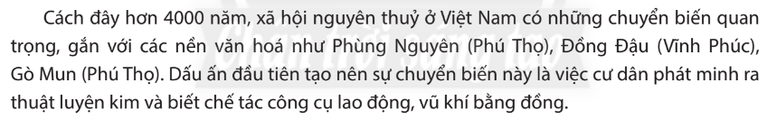
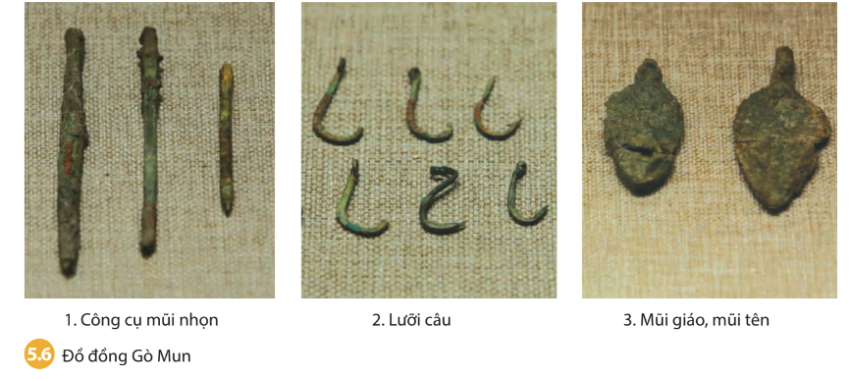

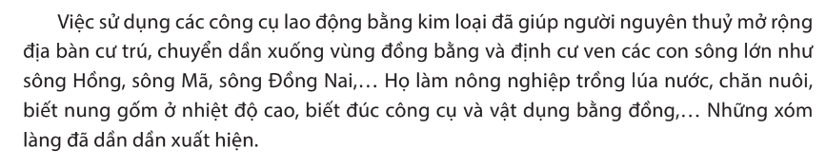
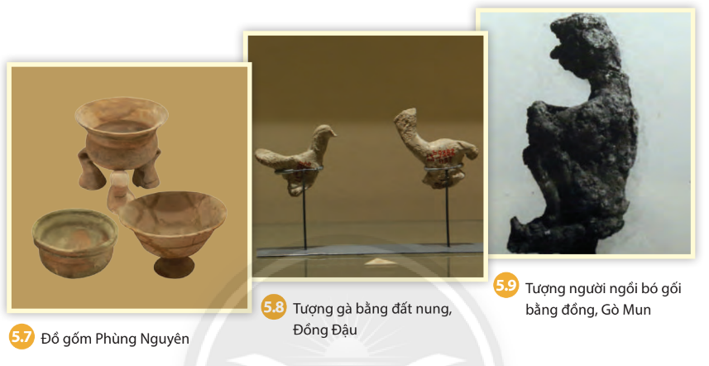

Slide 24

Câu hỏi trang 29 Lịch Sử lớp 6: Quan sát các hình từ 5.6 đến 5.9 và kết hợp thông tin trong bài, em hãy
- Nêu một số nét cơ bản của xã hội nguyên thủy Việt Nam trong quá trình tan rã
- Cuối thời nguyên thủy, người Việt cổ đã có những công cụ lao động và những ngành nghề sản xuất nào?
* Một số nét cơ bản của xã hội nguyên thủy Việt Nam trong quá trình tan rã:
- Việc sử dụng các công cụ lao động bằng kim loại đã giúp người nguyên thủy mở rộng địa bàn cư trú, chuyển dần xuống vùng đồng bằng và định cư ven các con sông lớn như: sông Hồng, sông Mã, sông Đồng Nai…
- Con người làm nông nghiệp trồng lúa nước, chăn nuôi, biết nung gốm ở nhiệt độ cao, biết đúc công cụ và vật dụng bằng đồng… Những xóm làng đã dần xuất hiện.
* Công cụ lao động và ngành nghề sản xuất của người Việt cổ ở cuối thời nguyên thủy:
- Những công cụ lao động của người Việt cổ ở cuối thời nguyên thủy là: Mũi giáo, mũi tên, lưỡi câu, đồ gốm…
- Những ngành nghề của người Việt cổ ở cuối thời nguyên thủy là: làm nông nghiệp trồng lúa nước, chăn nuôi, nung gốm, rèn đúc công cụ và vật dụng bằng đồng…

Slide 25

III)Việt Nam cuối thời kì nguyên thủy
A)Sự xuất hiện kim loại
Thời gian xuất hiện: khoảng 4000 năm trước.
-Địa điểm: Phùng Nguyên gò mun (Phú Thọ),Đồng Đậu(Vĩnh Phúc)
-Công cụ:mĩu nhọn,lưỡi câu ,vũ khí bằng Đồng.
B) Sự phân hóa và tan rã của xã hội nguyên thủy .
-Địa bàn cư trú mở rộng , định cư ở các con sông lớn .
-Làm nông nghiệp trông lúa nước,chăn nuôi ,làm gốm ,đúc đồng ,…
-Những xóm làng đã dần dần xuất hiện.

Slide 26


